Slide 1
DEPARTAMENTO DE ELÉCTRICA, ELECTRÓNICA Y TELECOMUNICACIONES
CARRERA DE INGENIERÍA EN ELECTÓNICA, AUTOMATIZACIÓN Y CONTROL
TRABAJO DE TITULACIÓN PREVIO A LA OBTENCIÓN DEL TÍTULO DE INGENIERA
EN ELECTRÓNICA, AUTOMATIZACIÓN Y CONTROL
TEMA:
“Desarrollo de un sistema de entrenamiento virtual para el aprendizaje de robótica industrial, basado en software comercial y académico”
Elaborado por:
Jennifer Estefanía Barberán Carranco
Director del Proyecto:
Ing. Luis Orozco Brito MSc.
Sangolquí, 2021

Slide 2
ÍNDICE
1. Introducción
2. Justificación e importancia
3. Objetivos
4. Desarrollo del proyecto
6. Conclusiones y recomendaciones
5. Pruebas y Resultados
1. Introducción 2. Justificación e importancia 3. Objetivos 4. Desarrollo del proyecto 5. Pruebas y análisis de resultados 6. Conclusiones y recomendaciones

Slide 3
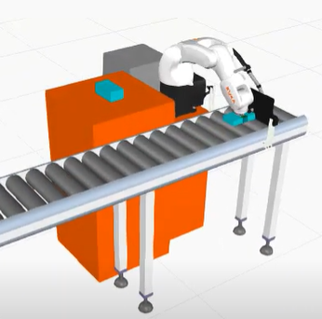
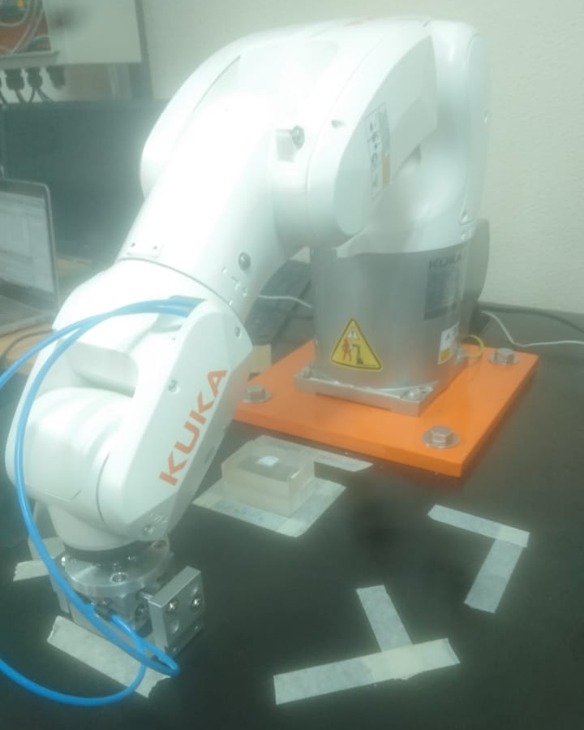
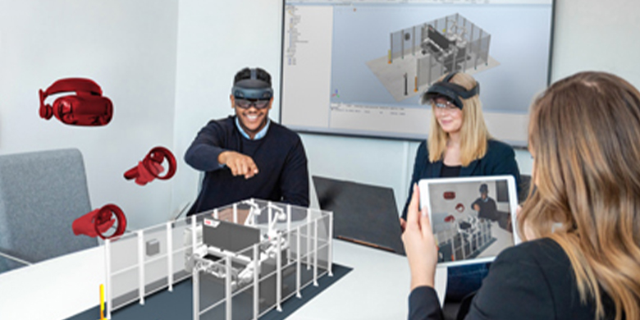
INTRODUCCIÓN
Con el desarrollo de nuevas tecnologías se requiere que el estudiante adquiera tanto conocimiento teórico como su aplicación práctica en el uso de robots dentro de celdas de ámbito industrial.
Por medio de la simulación se pueden detectar y corregir errores sin necesidad de tener el robot físico, permitiendo un aprendizaje de forma sencilla y evitando daños a la persona o a los equipos.
1. Introducción 2. Justificación e importancia 3. Objetivos 4. Desarrollo del proyecto 5. Pruebas y análisis de resultados 6. Conclusiones y recomendaciones

Slide 4
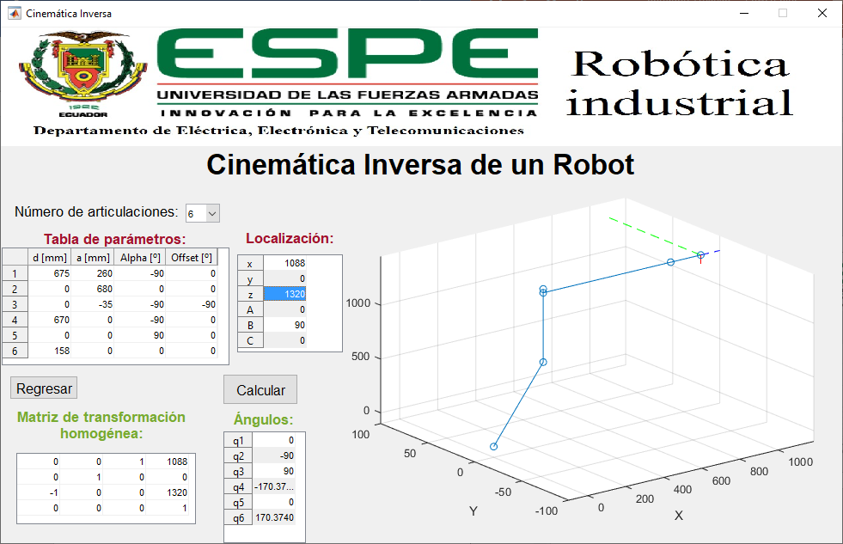
JUSTIFICACIÓN
Generar herramientas para la formación del estudiante
Entorno virtual
Destrezas y habilidades
Uso de software comercial y académico
Versatilidad
KUKA Sim Pro
MATLAB
RobotStudio
1. Introducción 2. Justificación e importancia 3. Objetivos 4. Desarrollo del proyecto 5. Pruebas y análisis de resultados 6. Conclusiones y recomendaciones

Slide 5
OBJETIVOS
OBJETIVO GENERAL
Diseñar e implementar un sistema de entrenamiento virtual para desarrollar competencias profesionales en ingenieros en formación mediante el aprendizaje de robótica industrial basado en software comercial y académico.
1. Introducción 2. Justificación e importancia 3. Objetivos 4. Desarrollo del proyecto 5. Pruebas y análisis de resultados 6. Conclusiones y recomendaciones

Slide 6
OBJETIVOS
OBJETIVOS ESPECÍFICOS
Desarrollar prácticas de laboratorio que permitan el aprendizaje de programación e integración de robots industriales en celdas de procesos de manufactura, basados en software comercial de los fabricantes KUKA y ABB.
Desarrollar prácticas de laboratorio que permitan el aprendizaje de modelado y control básico/cinemático de robots industriales basado en software MATLAB.
Evaluar el aprendizaje de un grupo de estudiantes una vez concluidas las prácticas de laboratorio mediante la aplicación de test o pruebas escritas y/o tareas de desempeño
1. Introducción 2. Justificación e importancia 3. Objetivos 4. Desarrollo del proyecto 5. Pruebas y análisis de resultados 6. Conclusiones y recomendaciones

Slide 7
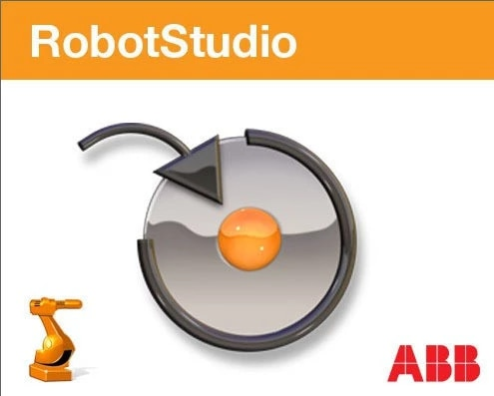
SOFWARE DE PROGRAMACIÓN Y SIMULACIÓN
KUKA Sim Pro
MATLAB
RobotStudio
TIA Portal
KUKA WorkVisual
1. Introducción 2. Justificación e importancia 3. Objetivos 4. Desarrollo del proyecto 5. Pruebas y análisis de resultados 6. Conclusiones y recomendaciones

Slide 8
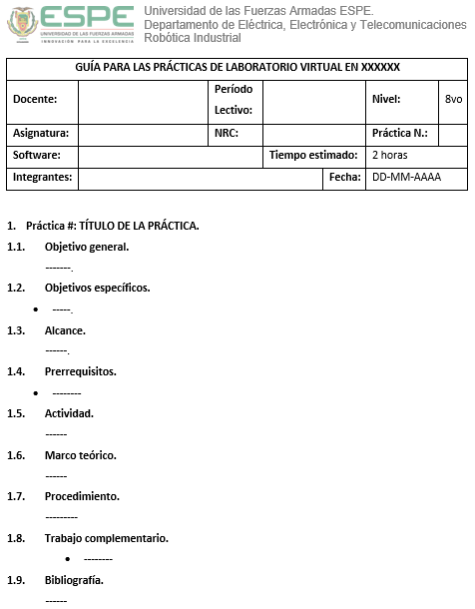
DESARROLLO DE GUÍAS DE PRÁCTICAS
Estructura de las guías
Título de la práctica
Objetivo General
Objetivos Específicos
Alcance
Prerrequisitos
Actividad
Marco teórico
Procedimiento
Trabajo complementario
Bibliografía
Anexos
1. Introducción 2. Justificación e importancia 3. Objetivos 4. Desarrollo del proyecto 5. Pruebas y análisis de resultados 6. Conclusiones y recomendaciones

Slide 9
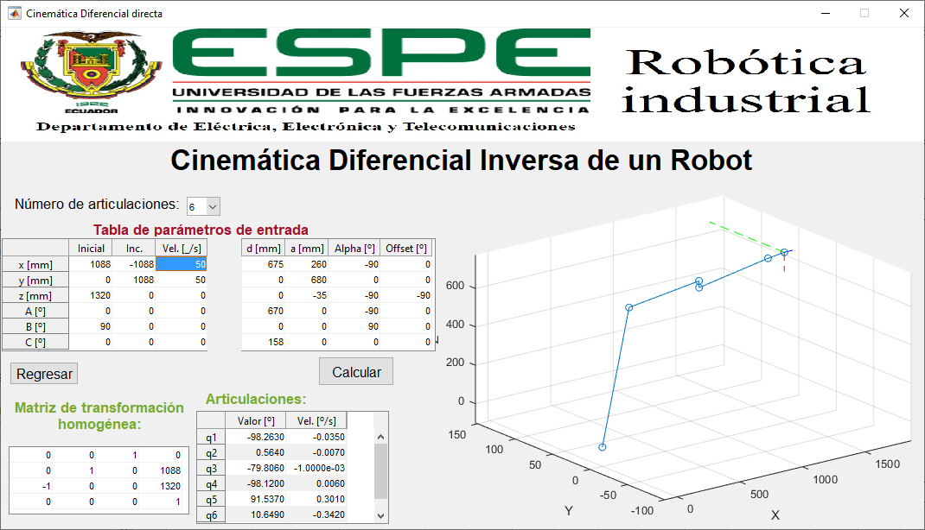
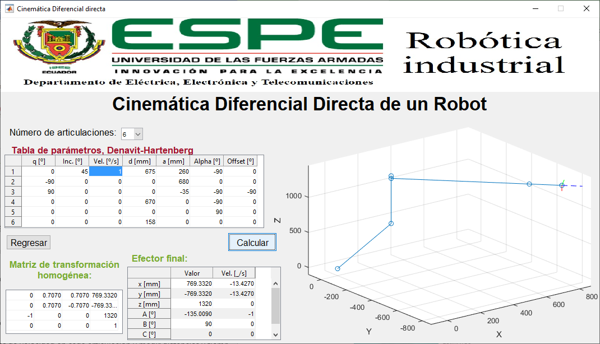
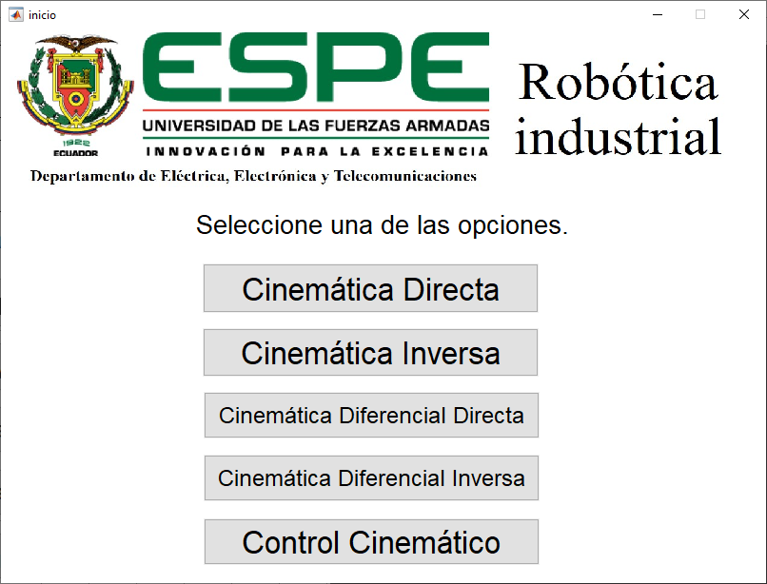
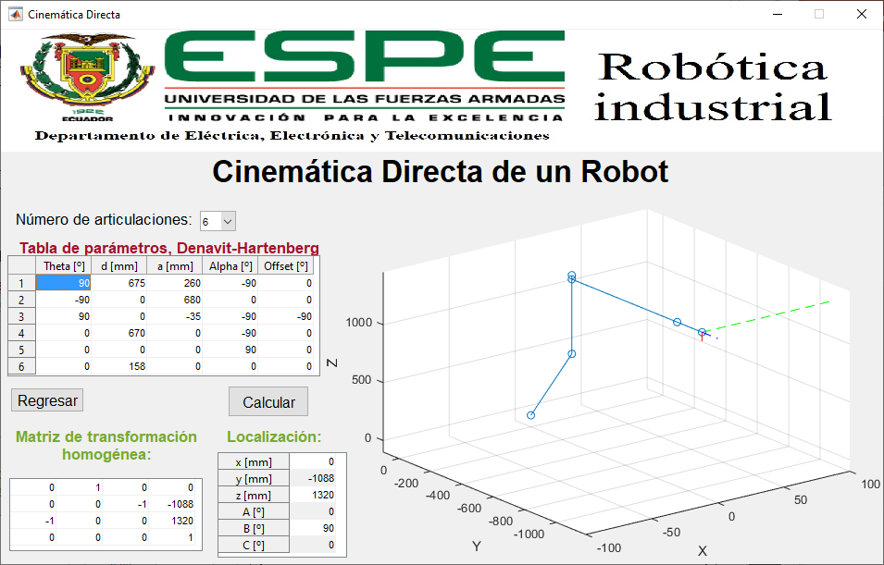
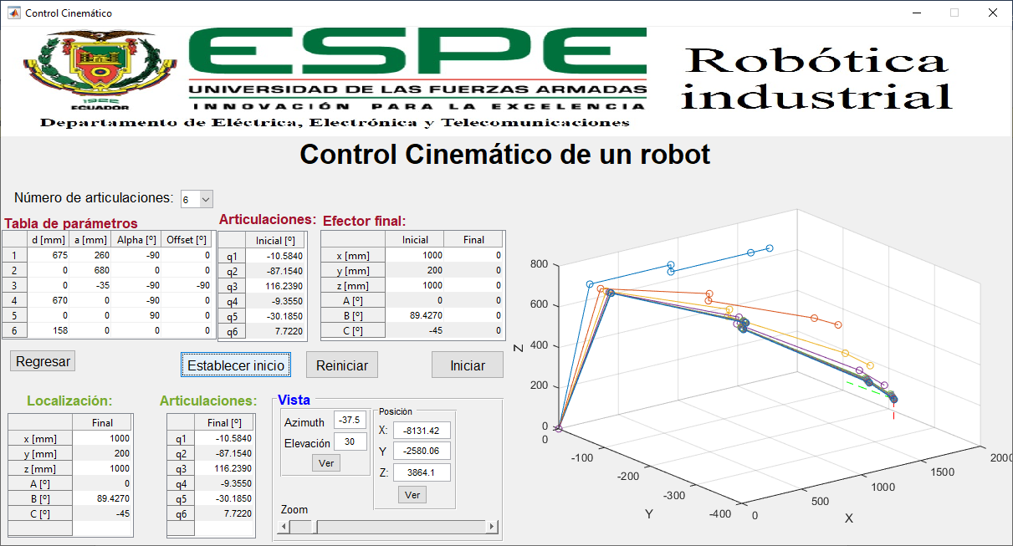
DESARROLLO DE GUÍAS DE PRÁCTICAS
MATLAB
Práctica 1: Modelo cinemático directo e inverso de un robot industrial.
Práctica 2: Modelo cinemático diferencial de un robot industrial.
Práctica 3: Control cinemático de un robot industrial.
1. Introducción 2. Justificación e importancia 3. Objetivos 4. Desarrollo del proyecto 5. Pruebas y análisis de resultados 6. Conclusiones y recomendaciones

Slide 10
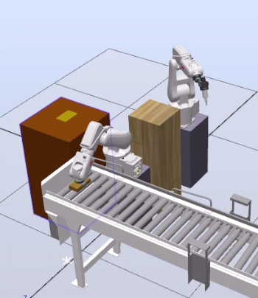
DESARROLLO DE GUÍAS DE PRÁCTICAS
RobotStudio
Práctica 1: Reconocimiento del software, configuración y programación guiada.
Práctica 2: Programación para el movimiento básico de robots industriales, con asistencia.
Práctica 3: Comandos para la administración del programa.
Práctica 4: Programación para el movimiento de robots industriales, sin asistencia.
Práctica 5: Interacción del robot con otros componentes.
Práctica 6: Integración del robot en una celda robotizada.
1. Introducción 2. Justificación e importancia 3. Objetivos 4. Desarrollo del proyecto 5. Pruebas y análisis de resultados 6. Conclusiones y recomendaciones

Slide 11
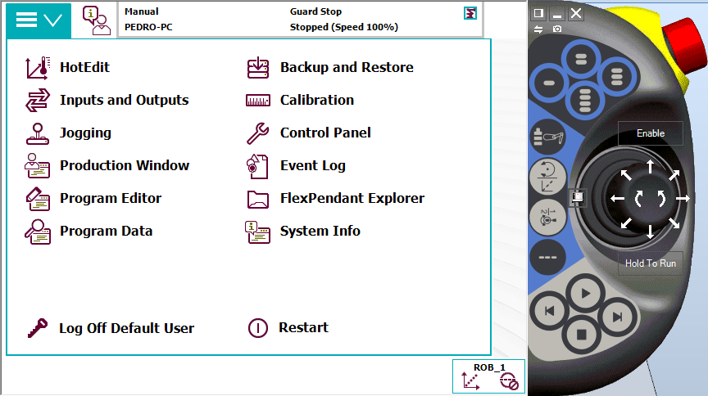
DESARROLLO DE GUÍAS DE PRÁCTICAS
RobotStudio
1. Introducción 2. Justificación e importancia 3. Objetivos 4. Desarrollo del proyecto 5. Pruebas y análisis de resultados 6. Conclusiones y recomendaciones

Slide 12
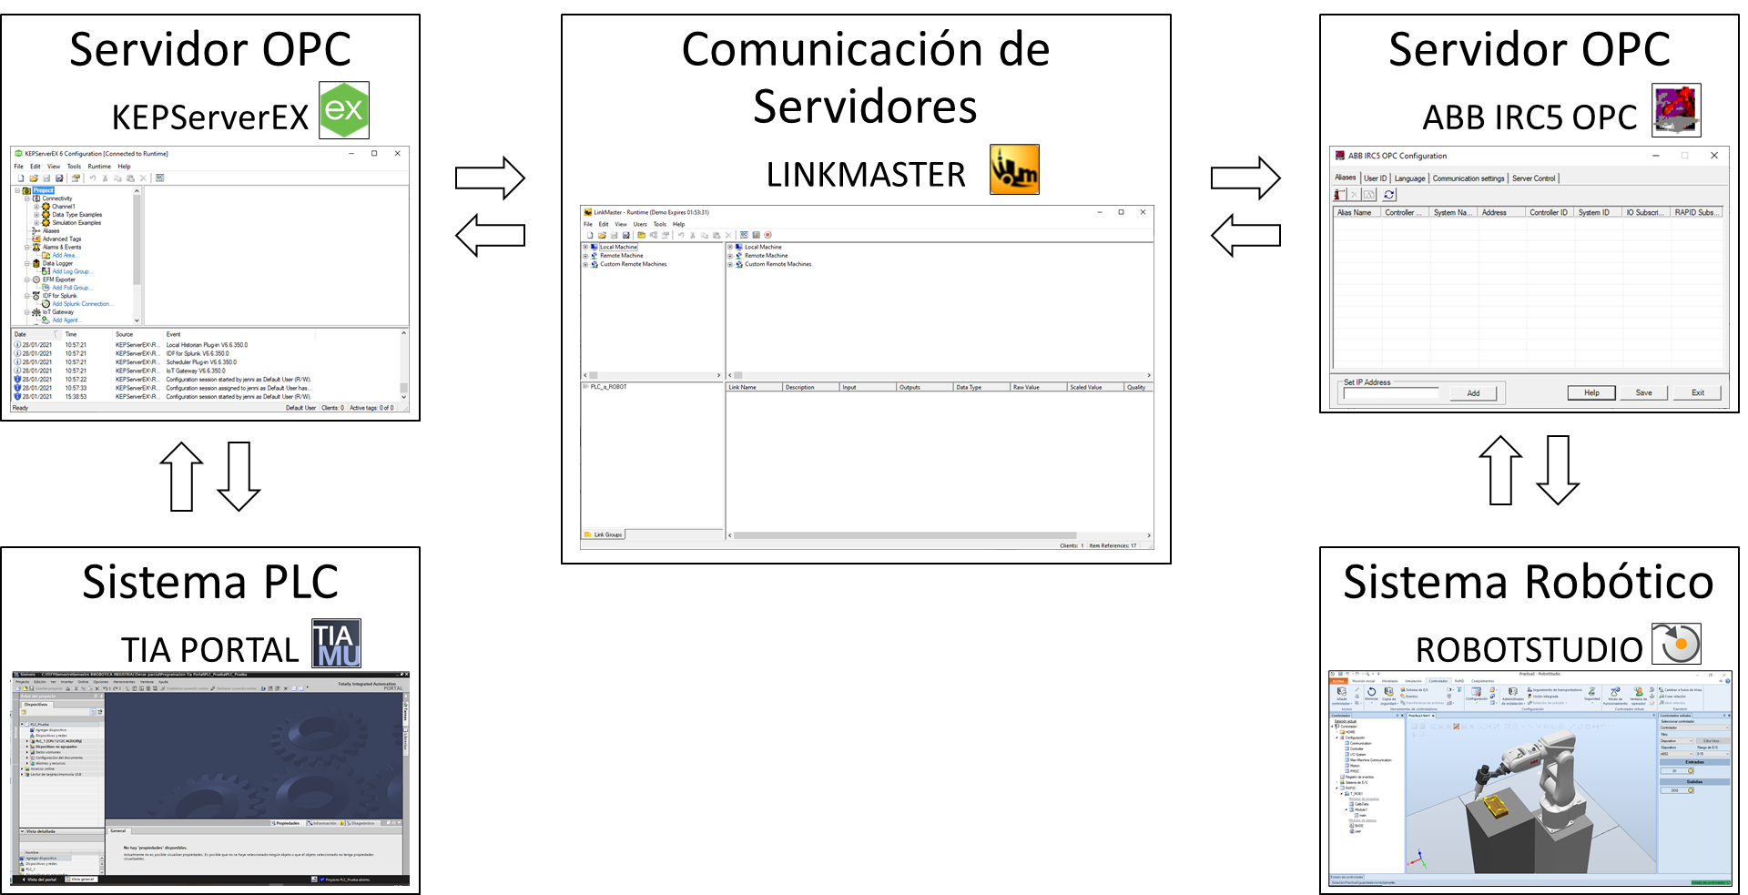
DESARROLLO DE GUÍAS DE PRÁCTICAS
RobotStudio
1. Introducción 2. Justificación e importancia 3. Objetivos 4. Desarrollo del proyecto 5. Pruebas y análisis de resultados 6. Conclusiones y recomendaciones

Slide 13
DESARROLLO DE GUÍAS DE PRÁCTICAS
KUKA Sim Pro
Práctica 1: Reconocimiento del software, configuración y programación guiada.
Práctica 2: Programación para el movimiento básico de robots industriales, con asistencia.
Práctica 3: Comandos para la administración del programa.
Práctica 4: Programación para el movimiento de robots industriales, sin asistencia.
Práctica 5: Interacción del robot con otros componentes.
Práctica 6: Integración del robot en una celda robotizada.
Práctica 7: Simulación de un proceso industrial en KUKA SIM PRO.
1. Introducción 2. Justificación e importancia 3. Objetivos 4. Desarrollo del proyecto 5. Pruebas y análisis de resultados 6. Conclusiones y recomendaciones

Slide 14
DESARROLLO DE GUÍAS DE PRÁCTICAS
KUKA Sim Pro
1. Introducción 2. Justificación e importancia 3. Objetivos 4. Desarrollo del proyecto 5. Pruebas y análisis de resultados 6. Conclusiones y recomendaciones

Slide 15
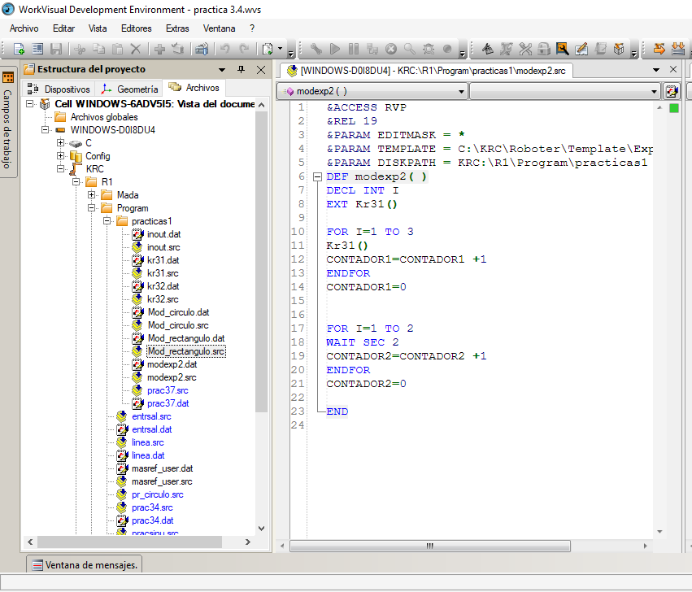
DESARROLLO DE GUÍAS DE PRÁCTICAS
KUKA Sim Pro
1. Introducción 2. Justificación e importancia 3. Objetivos 4. Desarrollo del proyecto 5. Pruebas y análisis de resultados 6. Conclusiones y recomendaciones

Slide 16
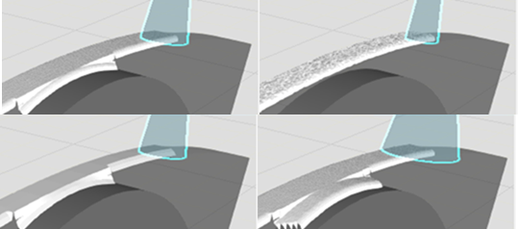
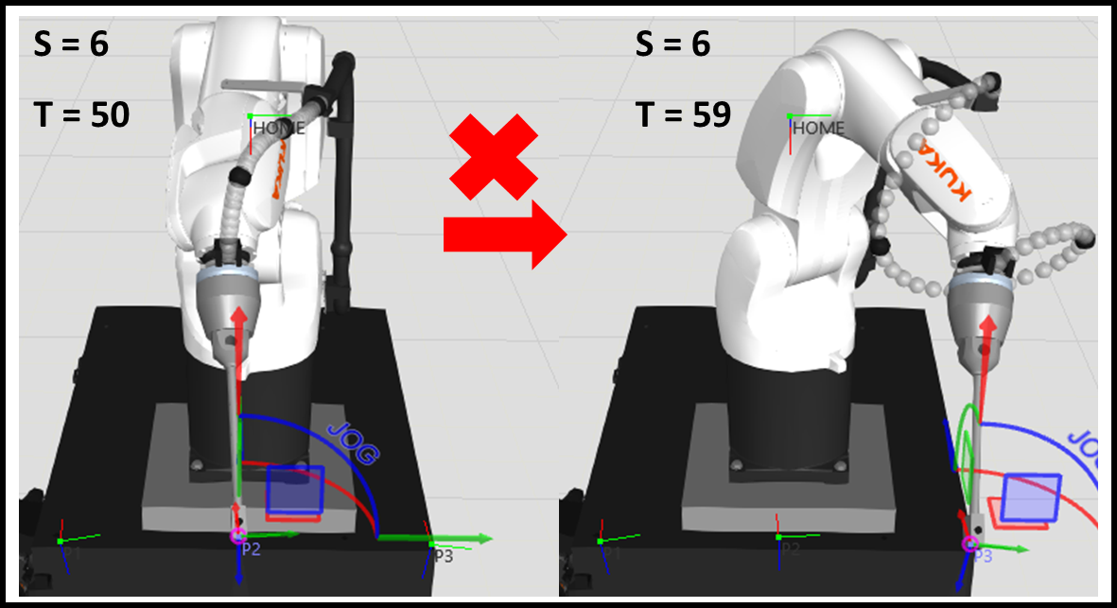
DESARROLLO DE GUÍAS DE PRÁCTICAS
KUKA Sim Pro
1. Introducción 2. Justificación e importancia 3. Objetivos 4. Desarrollo del proyecto 5. Pruebas y análisis de resultados 6. Conclusiones y recomendaciones

Slide 17
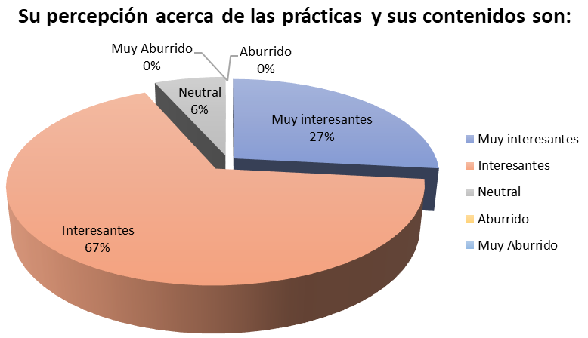
ANÁLISIS DE RESULTADOS
Pregunta 1
1. Introducción 2. Justificación e importancia 3. Objetivos 4. Desarrollo del proyecto 5. Pruebas y análisis de resultados 6. Conclusiones y recomendaciones

Slide 18
ANÁLISIS DE RESULTADOS
Pregunta 2
1. Introducción 2. Justificación e importancia 3. Objetivos 4. Desarrollo del proyecto 5. Pruebas y análisis de resultados 6. Conclusiones y recomendaciones

Slide 19
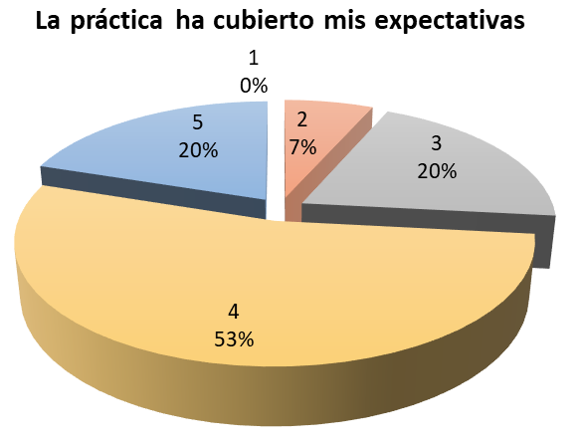
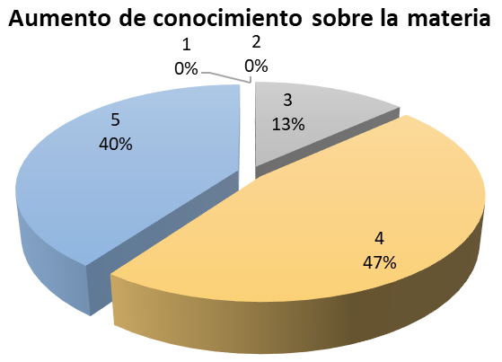
ANÁLISIS DE RESULTADOS
Pregunta 3
1. Introducción 2. Justificación e importancia 3. Objetivos 4. Desarrollo del proyecto 5. Pruebas y análisis de resultados 6. Conclusiones y recomendaciones

Slide 20
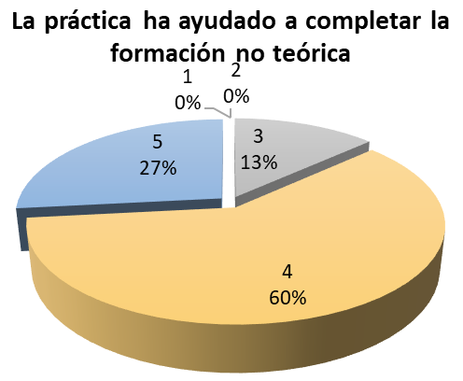
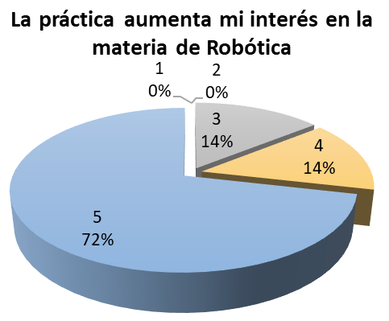
ANÁLISIS DE RESULTADOS
Pregunta 3
1. Introducción 2. Justificación e importancia 3. Objetivos 4. Desarrollo del proyecto 5. Pruebas y análisis de resultados 6. Conclusiones y recomendaciones

Slide 21
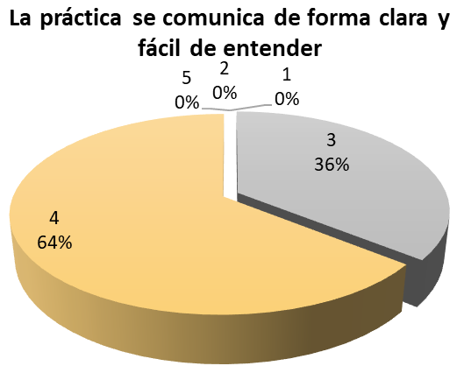
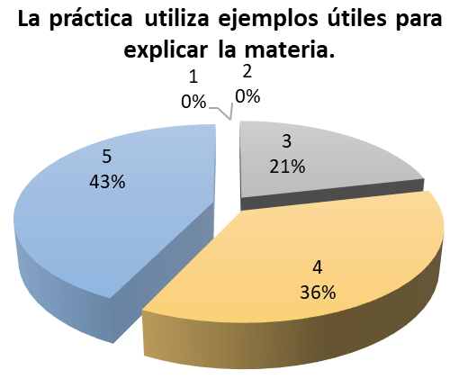
ANÁLISIS DE RESULTADOS
Pregunta 3
1. Introducción 2. Justificación e importancia 3. Objetivos 4. Desarrollo del proyecto 5. Pruebas y análisis de resultados 6. Conclusiones y recomendaciones

Slide 22
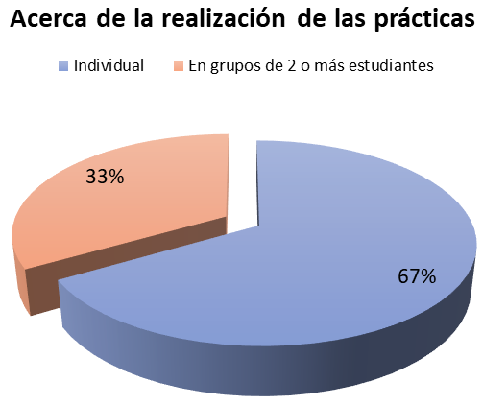
ANÁLISIS DE RESULTADOS
Pregunta 4
1. Introducción 2. Justificación e importancia 3. Objetivos 4. Desarrollo del proyecto 5. Pruebas y análisis de resultados 6. Conclusiones y recomendaciones

Slide 23
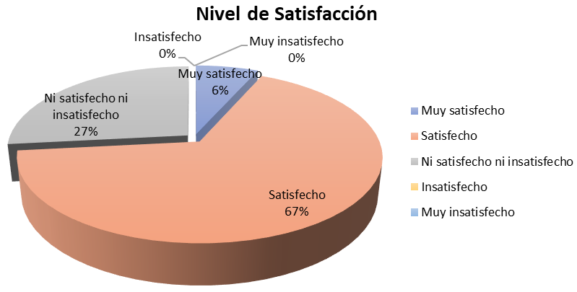
ANÁLISIS DE RESULTADOS
Pregunta 5
1. Introducción 2. Justificación e importancia 3. Objetivos 4. Desarrollo del proyecto 5. Pruebas y análisis de resultados 6. Conclusiones y recomendaciones

Slide 24
CONCLUSIONES
Se implementó un sistema para el entrenamiento virtual en el cual se pueden desarrollar las competencias profesionales en ingenieros en proceso de formación por medio del aprendizaje de robótica industrial basado en software comercial y académico como son KUKA Sim Pro, RobotStudio y MATLAB.
Se desarrolló un total de dieciséis guías de prácticas de laboratorio virtual, correspondientes a tres prácticas en el software MATLAB, seis prácticas para el entorno de simulación RobotStudio y siete prácticas para el entorno de simulación KUKA Sim Pro, en este último software mencionado se implementaron las guías compatibles para la versión 3.1.2 y 4.0.
En las guías de prácticas desarrolladas para el software académico MATLAB se implementaron herramientas para el aprendizaje de modelado y control cinemático de robots industriales.
1. Introducción 2. Justificación e importancia 3. Objetivos 4. Desarrollo del proyecto 5. Pruebas y análisis de resultados 6. Conclusiones y recomendaciones

Slide 25
CONCLUSIONES
Se emplearon conceptos que contribuyen con el aprendizaje de programación e integración de robots industriales en celdas de procesos de manufactura en las guías de prácticas desarrolladas para los entornos de simulación de software comercial desarrollados por los fabricantes KUKA y ABB.
Se realizó evaluaciones que permitan verificar el aprendizaje en cada una de las guías de práctica de laboratorio mediante la aplicación de cuestionarios y tareas de desempeño para brindar al docente de la asignatura un material de apoyo al momento de obtener la calificación.
Se analizó los resultados de la encuesta realizada a los estudiantes de la asignatura Robótica Industrial de la carrera de Ingeniería en Electrónica, Automatización y Control, concluyendo que el desarrollo de las prácticas incrementa su interés en la asignatura y representa una experiencia satisfactoria durante su formación profesional y académica.
1. Introducción 2. Justificación e importancia 3. Objetivos 4. Desarrollo del proyecto 5. Pruebas y análisis de resultados 6. Conclusiones y recomendaciones

Slide 26
RECOMENDACIONES
Se recomienda que las guías de prácticas se realicen de forma individual por parte de los estudiantes puesto que de esta manera se pueden desarrollar las capacidades y habilidades profesionales que le permitan comprender los conceptos de robótica industrial y la integración de los mismos en procesos de manufactura industrial.
Es recomendable brindar espacios para el intercambio de ideas e inquietudes por parte de los estudiantes al finalizar las prácticas de un determinado software para enriquecer y afianzar el aprendizaje obtenido durante el desarrollo de las prácticas.
Se recomienda al estudiante considerar los requisitos de software y hardware para que los programas requeridos durante el desarrollo de las prácticas puedan funcionar de forma óptima y así evitar cierres inesperados o pérdidas de información.
1. Introducción 2. Justificación e importancia 3. Objetivos 4. Desarrollo del proyecto 5. Pruebas y análisis de resultados 6. Conclusiones y recomendaciones

Slide 27
RECOMENDACIONES
Debido a que el proyecto se ha desarrollado en un entorno de software y en vista de los avances tecnológicos que se presentan de forma permanente, se recomienda tener en consideración las versiones de los programas para evitar confusiones y problemas al momento de ejecutar las prácticas debido a incompatibilidades o características que hayan variado de una versión a otra.
Perfeccionamiento de los aplicativos en el entorno de MATLAB, así como la creación de nuevos programas que permitan el estudio y aprendizaje del modelamiento Dinámico de manipuladores industriales para contribuir con la misión institucional en la formación académica y profesional de excelencia.
Realización de adecuaciones a las guías para futuros proyectos que sean compatibles con las versiones nuevas que le permitan al estudiante investigar y conocer más acerca de la robótica industrial y su aplicación en el mundo real.
TRABAJOS FUTUROS
1. Introducción 2. Justificación e importancia 3. Objetivos 4. Desarrollo del proyecto 5. Pruebas y análisis de resultados 6. Conclusiones y recomendaciones

Slide 28
MUCHAS GRACIAS POR SU ATENCIÓN

